Slide 1
Weak Supervision for Visual Scene Graph Generation
Jingyu Li 2022.9.16

Slide 2
Outline
Weak Supervision Scene Graph Generation
Weakly Supervised Visual Semantic Parsing (CVPR 2020 无边界框的弱监督)
Linguistic structures as weak supervision for visual scene graph generation (CVPR 2021 Oral)
A Simple Baseline for Weakly-Supervised Scene Graph Generation (ICCV 2021)
Learning to generate scene graph from natural language supervision (ICCV 2021)
Integrating Object-aware and Interaction-aware Knowledge for Weakly Supervised Scene Graph Generation (MM 2022)
Notes:
之后出现了一系列我基于 attention 的文章，重点介绍我觉得相对来说比较有意思的几篇, 第一篇在中间变量的表示用了 scene graph 的思想，第二篇在做 Scene Graph Generation 的时将场景图生成的任务定义为caption文本序列化生成的任务，第三篇则将场景图生成和caption生成统一到一个框架，可以同时得到图像的 场景图表示和caption表示。另外两篇先关的文章感兴趣的同学可以看下，今天主要介绍前三篇文章。

Slide 3
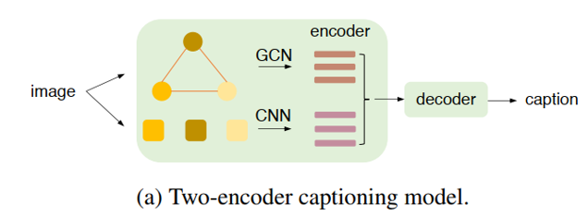
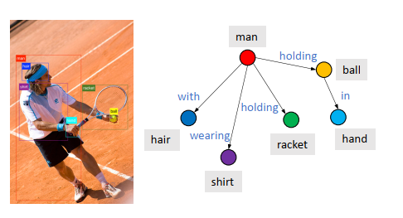
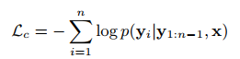
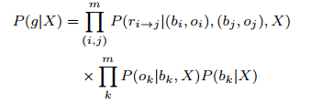
Task Definition
1. Image Captioning
2. Scene Graph Generation
1. Definition：
1. Definition：
Given image, generate its description(image to sentence)
Given image, generate its {subject, relation, object}(image to triplet)
2. Loss：
2. Loss：
3. Metrics：
3. Metrics：
BLEU 1-4, ROUGE, METEOR, CIDEr-D, and SPICE
Recall20,50,100 mRecall
4. Dataset：
4. Dataset：
MSCOCO and Flickr30K
Each image is assigned about 5 captions
Visual Genome（VG）Visual Relationship Detection (VRD)
Notes:
首先我们回顾一下 image captioning 图像描述 和场景图生成的任务定义，SPICE指标算的是图像生成的场景图和标注的句子场景图之间的语义相似度。 Coco的目标检测器在VG数据集上预训练的

Slide 4
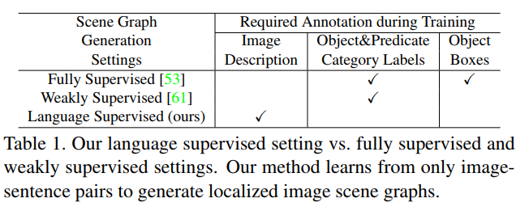
Task Definition
1. Image Captioning
2. Scene Graph Generation
1. Definition：
1. Definition：
Given image, generate its description(image to sentence)
Given image, generate its {subject, relation, object}(image to triplet)
Notes:
首先我们回顾一下 image captioning 图像描述 和场景图生成的任务定义，SPICE指标算的是图像生成的场景图和标注的句子场景图之间的语义相似度。 Coco的目标检测器在VG数据集上预训练的

Slide 5
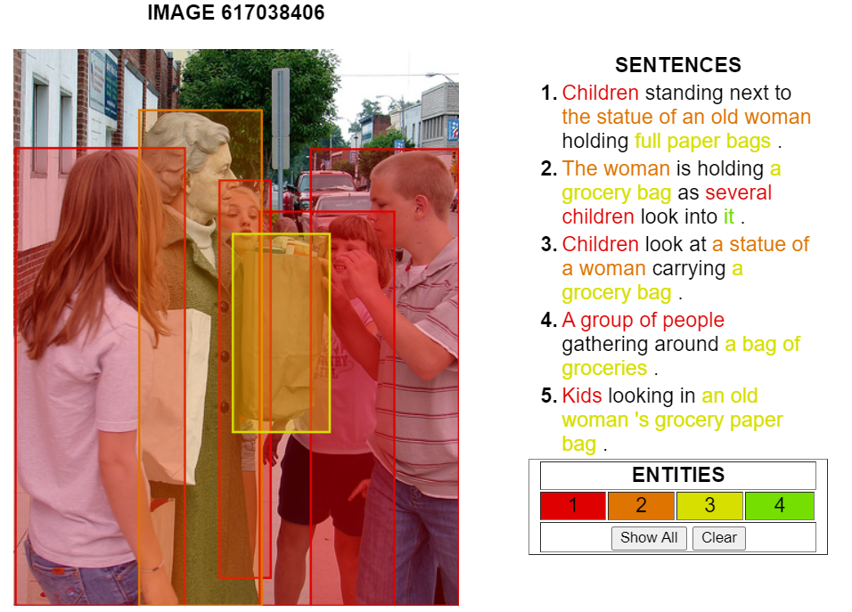
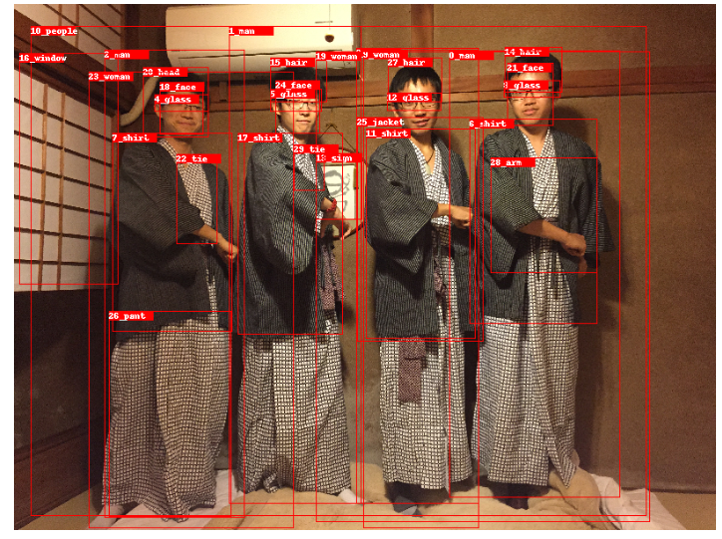
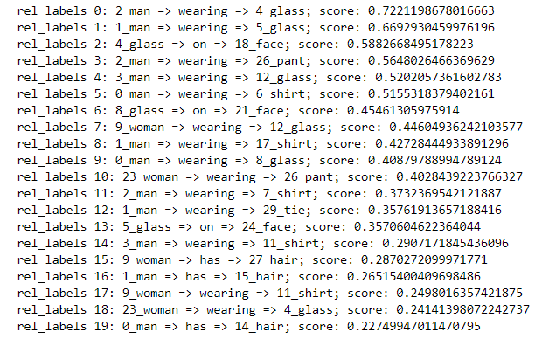
Examples
1. Image captioning
2. Scene Graph Generation

Slide 6
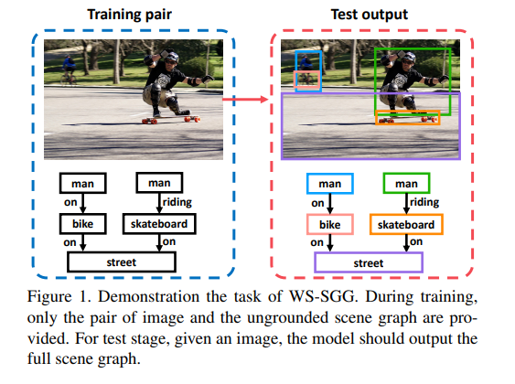
Example
Notes:
训练阶段，只有图像和场景图的名词和谓语的类别，没有对应关系。没有object bbox对应的位置，不知道哪个和哪个对应。

Slide 7
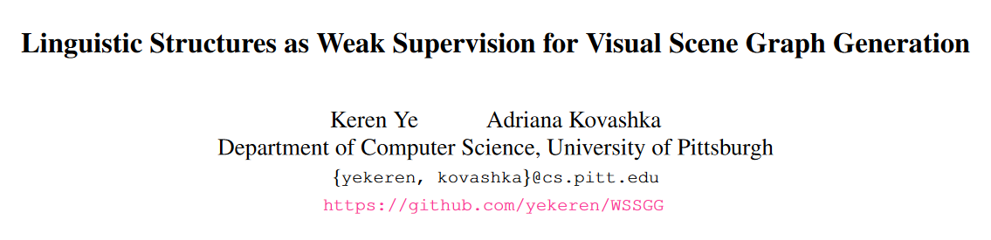
Paper 1 CVPR21 Oral
CVPR21 Oral

Slide 8
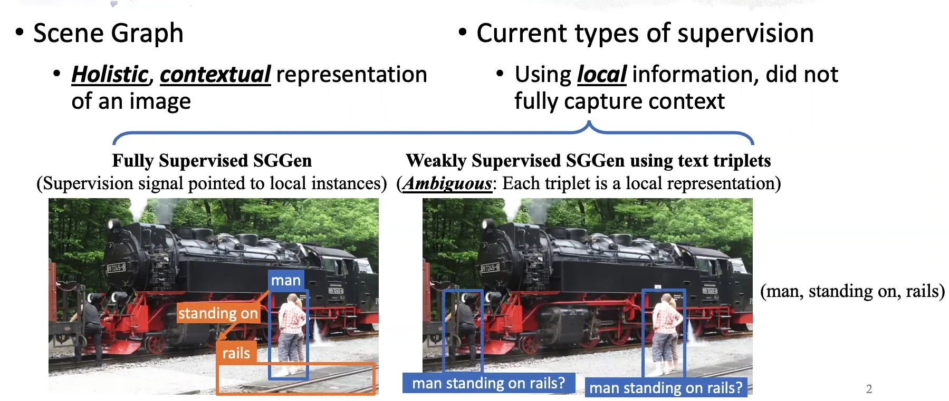
Motivation
Notes:
场景图是对于图像全局上下文的整体的表示。
目前的场景图生成监督信息无论全监督还是弱监督都只用local的信息；
全监督指示了具体的local实例；
以往的弱监督，用文本的三元组没有bbox的信息，每个三元组也只是局部的表示，不能分辨哪个男人站在铁轨上。

Slide 9
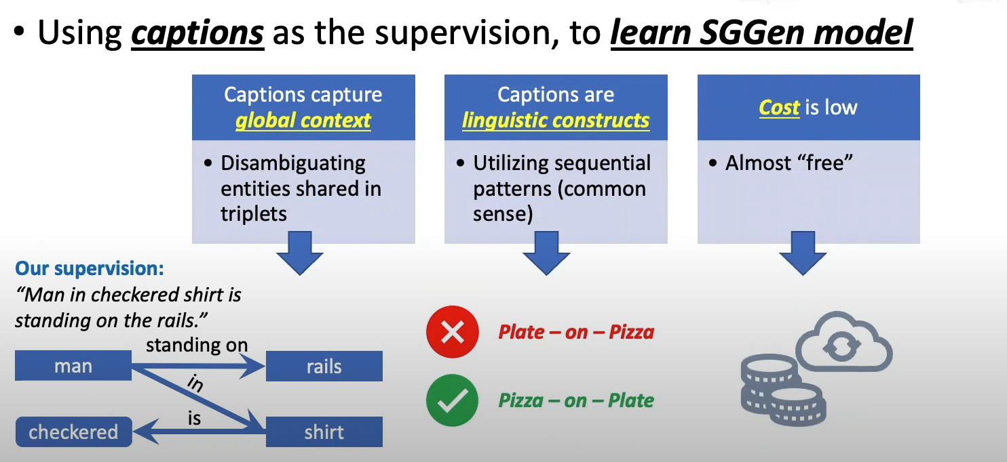
Motivation：Benefits
Notes:
Caption可以表示全局的上下文，穿着什么样的衬衫的男人站在铁轨上。
Caption 本身具有语言常识
Caption几乎free 可以从各大网站获取图文描述。
之前的监督信号三元组级别的监督信号：主语，谓语，宾语。
场景图的生成是一项整体性的任务:因此，整体性的上下文监督应该直观地提高性能
在这项工作中，探讨了caption中的语言结构如何有利于场景图的生成。
网络上的多模态数据来源庞大而多样(例如带有图片和说明文字的博客帖子)，语言监督比众包三元组更具可扩展性

Slide 10
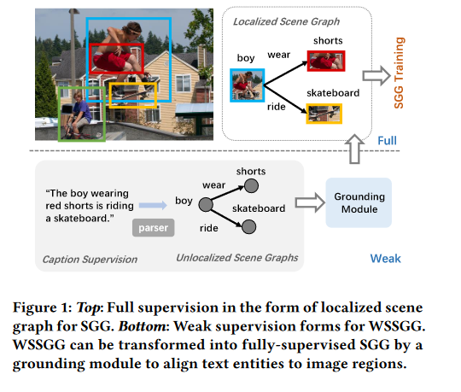
Motivation
弱监督可以通过 grounding module转换成全监督模型。
根据这个pipeline, 问题的关键是寻找文本实体和图像region pair的对齐。

Slide 11
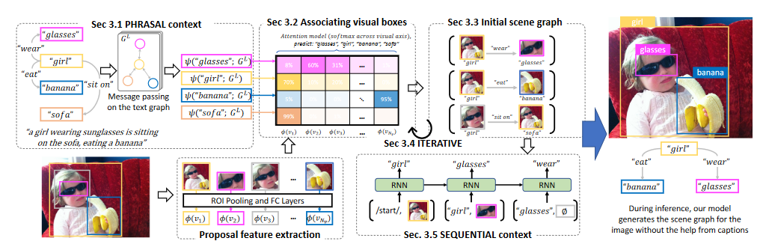
Model Architecture
3.1 短语上下文模块，为了实现图像区域和文本更好的定位；
3.2 区域文本和语义文本对齐得分，连接文本实体和视觉区域；
3.3 初始化场景图；
3.4 多次迭代学习top-score boxes 去学习更好的视觉-文本联系；
3.5 利用RNN 获取视觉语言的常识，滤除常识性不可能的三元组。
Notes:
例如搜索更具体描述的区域(例如，女孩吃香蕉，而不是女孩）
处理伪标签的代码没放。用NLP提取工具将caption转换成文本图三元组，Cap-Graph
从场景图的标注忽略Bbox作为真值的文本图，GT-Graph

Slide 12
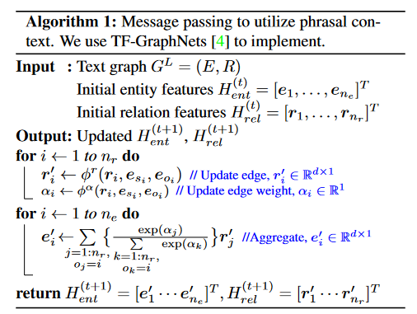
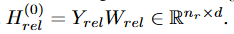
Model Architecture
给定GloVe embedding 以及one-hot 表示的实体
和关系，初始的word embedding表示为：
然后计算短语级别的上下文 word embedding
Notes:
如果用word embeeding 不能分辨 哪个girl。

Slide 13
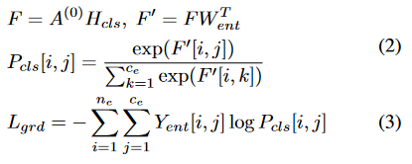
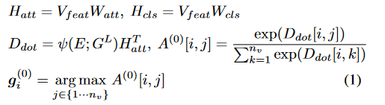
Model Architecture
上下文的文本实体和视觉region进行匹配：
计算文本实体e和视觉区域v的dot:
实体分类预测损失：
Notes:
如果用word embeeding 不能分辨 哪个girl。所以利用短语上下文级别的特征。
D_dot 衡量文本实体和视觉region的相似性， 利用 softmax得到 attention矩阵。 通过选择每行最大值得到 g_0.
用文本的 object subject one-hot表示当做监督信号去学习这些region 分类。 首先聚合图像级别的数据feature。 Grounding module 单独训练。 最后是分类损失。

Slide 14
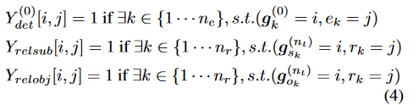
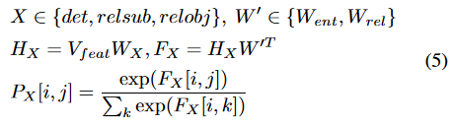
Model Architecture
首先提取实例级别的标签：
视觉region vi和实体label j相关联；（girl）
主语和关系相关 （girl-wear-unknown）
关系和宾语相关 （unknown-wear-glass）
基于实例级别的标签：预测实体和关系分类头。
进行多轮迭代检测。
Notes:
首先提取实例级别的标签。
基于这些label预测实例级的标签。 三个预测头：object 头 ，主语-关系， 关系-宾语头。利用 cross-entropy

Slide 15
Model Architecture
使用LSTM来建模词嵌入和主题和对象的视觉特征。
首先，输入RNN /start/ 和视觉主语特征。去用主语word embedding和宾语的视觉特征去预测宾语。
不考虑视觉输入，这一步类似于学习主体-宾语 2-gram语言模型。
RNN预测谓词标签Pcspred
Notes:
如果用word embeeding 不能分辨 哪个girl。

Slide 16
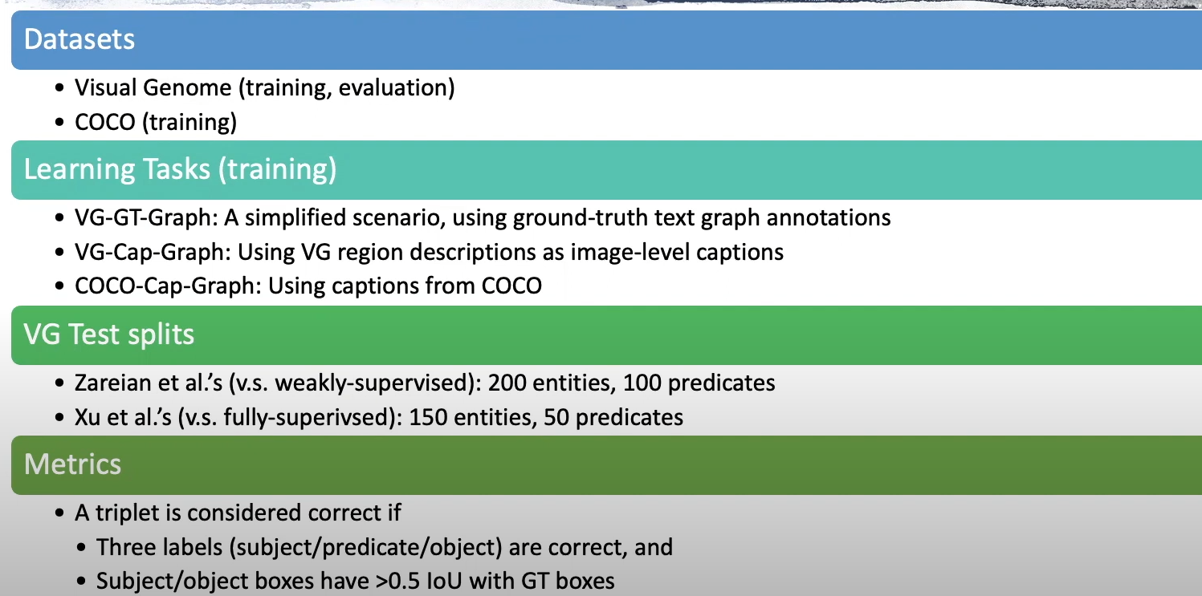
Experiments
Notes:
在VG测试集，VG测试集是有bbox真值的，并且能从目标检测器中获取到Bbox的输出。

Slide 17
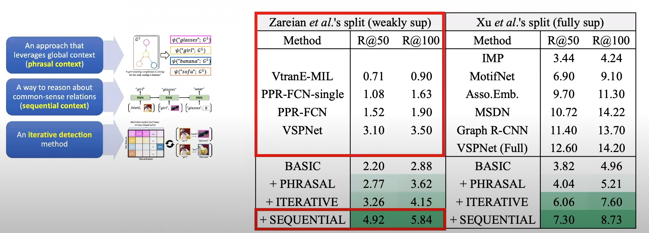
Results
Notes:
超过所有弱监督的方法，并且超过部分用全监督的方法。IMP。
同样在全监督的方式下这些模块同样起作用。

Slide 18
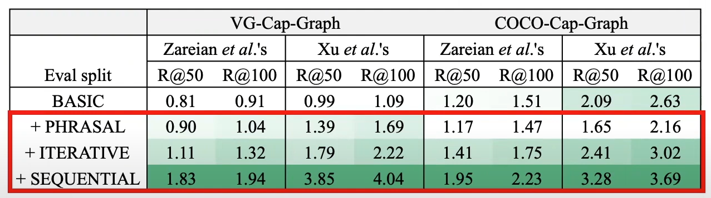
Results
Notes:
比较在VG数据集和COCO数据集下的设置。

Slide 19
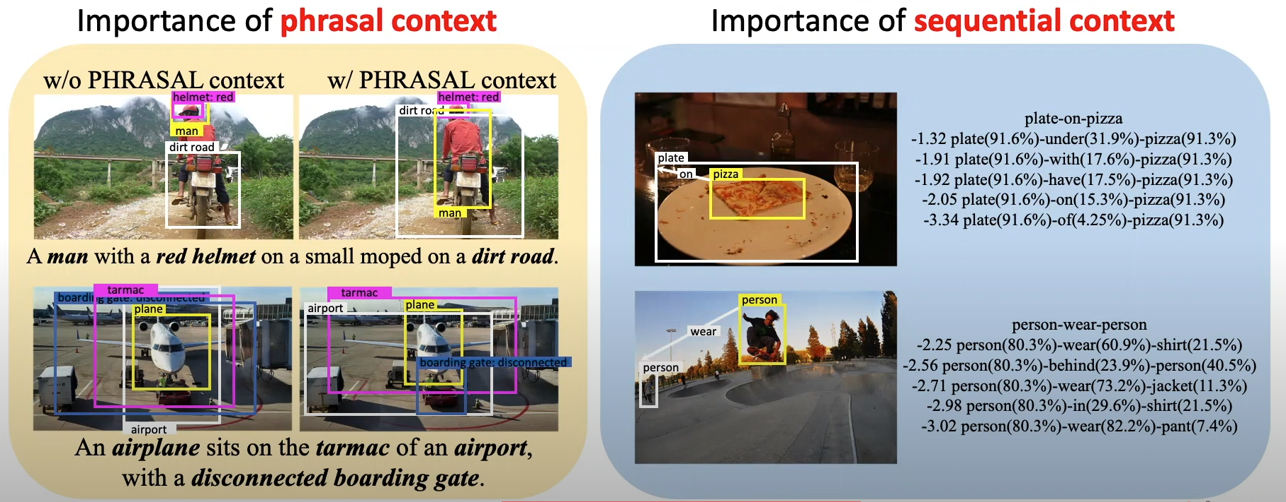
Results
Notes:
短语上下文可以帮助准确的定位到 man;
Sequential context 的作用： plate on pizza不合理；经过Sequential context 之后修正为 plate under pizza.

Slide 20
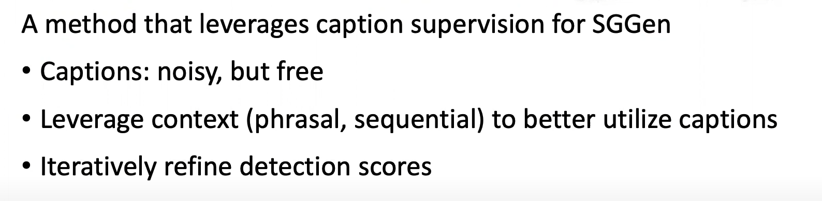
Conclusion1

Slide 21
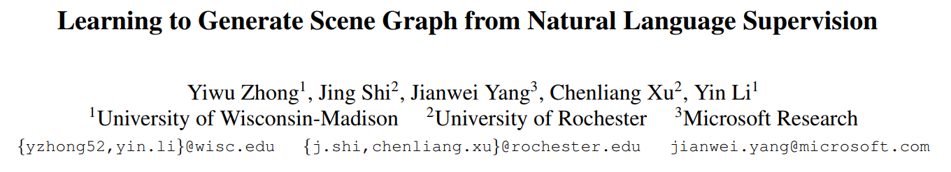
Paper2 ICCV21
[1] 2020 ECCV Comprehensive Image Captioning via Scene Graph Decomposition
Notes:
威斯康辛大学的 YIWU zhong .博士 用场景图分解，也就是将一个大的场景图拆成小的子图来做图像描述综合性模型，包括一般的图像描述，可控和多样性。 2020 ECCV Comprehensive Image Captioning via Scene Graph Decomposition
他们CVPR21建议使用视觉基础来迭代匹配检测到的图像区域和从标题解析的文本实体。与他们的方法不同，本文利用对象检测器为SPO三元组创建伪标签，从而获得更好的实证结果。

Slide 22
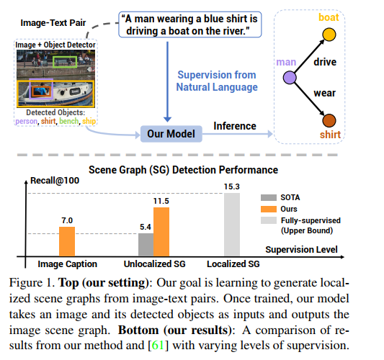
Motivation
以往的场景图生成往往有确定的<主语，谓语，宾语>标签及Bbox标注，本文利用图像-文本作为监督信号对做场景图生成；
模型对于弱监督和完全监督的场景图生成也有很好的结果
Notes:
在本文中，我们提出了第一个从图像-句子对中学习的方法，以提取图像中局部对象及其关系的图形表示，即场景图。为了弥合图像和文本之间的差距，我们利用现成的对象检测器来识别和定位对象实例，将检测到的区域的标签与从标题解析的概念匹配，从而为学习场景图创建伪标签。

Slide 23
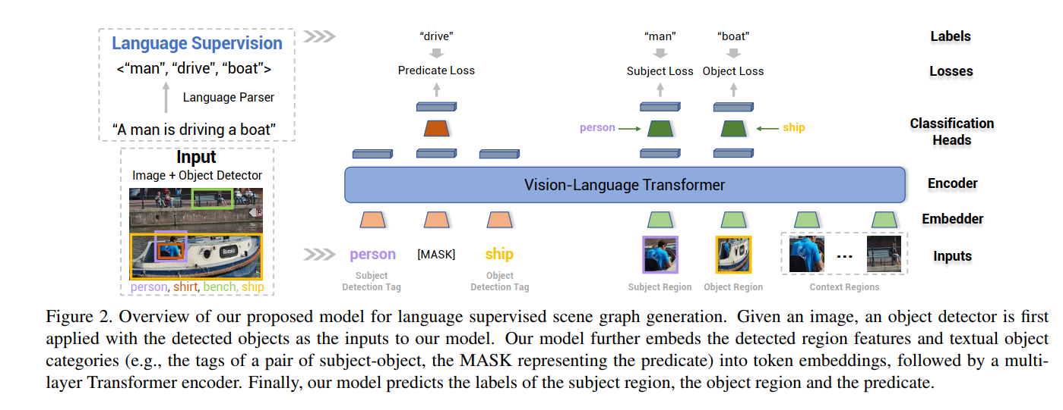
Model Architecture
1. 输入：目标检测器的视觉特征以及class label。监督信号：caption 经过语义提取器提取三元组。
2. 文本特征：主语宾语的Tag, 谓语mask；视觉特征：主语宾语的region和context的region；
3.利用视觉-语言的Transformer编码文本和图像特征，作为关系预测任务预测主谓宾三元组。
Notes:
1.在许多候选图像区域和从图像标题解析的一些概念(例如名词和谓词)之间缺少对应关系。利用对象检测器建立伪标签。将检测到的图像区域的物体标签进一步与句子概念进行匹配，从而为学习场景图提供伪标签，。
用句子解析器从句子提取三元组，然后将句子三元组和对象检测器的区域做匹配。通过贪婪匹配每个三元组从标题和每个区域对从图像。一旦匹配，三元组被认为是区域对的伪标签来训练我们的模型。
处理伪标签的代码没放。

Slide 24
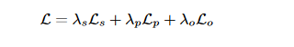
Learning from Language Supervision
本文的创新：通过从图像标题构造三元组的伪标签来实现监督信号。
1. 三元组解析和过滤
用场景图解析器从caption中提取名词和谓语；保留和检测器相匹配的词。
2. 伪标签分配。
通过贪婪匹配，匹配caption 三元组和每个视觉region pair。
如果多个三元组匹配到同一个视觉region pair,随机选择其中一个。
模型训练损失：多标签 cross-entropy loss, 预测主谓宾语。
扩展到弱和完全监督模型：
弱监督：将caption换成unlocalized 三元组；
全监督：将伪标签替换成真值的场景图标签。
Notes:
本文的关键创新是使用图像字幕作为训练我们模型的唯一监督信号。这是通过从图像标题构造三元组的伪标签来实现的。
通过将句子三元组中的主、客体标记与区域对的预测类别进行比较。然后，我们的模型在匹配的区域对上训练，预测它们对应的句子三联。我们指出，我们从图像-句子对学习的方法可以很容易地适应不同的SGG模型。

Slide 25
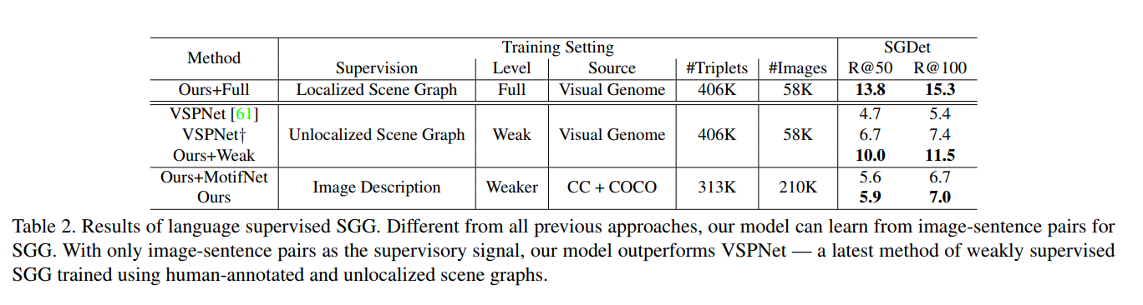
Results

Slide 26
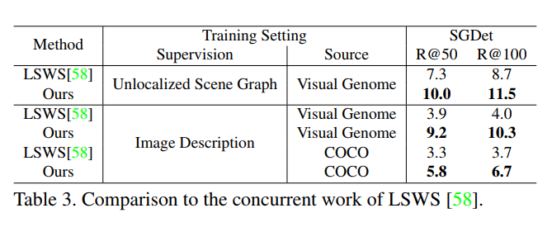
Results
和CVPR21 LSWS使用caption作为弱监督信号的比较，可以远超过CVPR21模型；
使用VG的图像描述R@509.2远超COCO5.8, 因为VG的标注是 dense caption形式
标注，标注的更全面和具体。COCO数据集下的标注往往是对图像整体的描述。
测试时还是使用的VG数据集的测试集。

Slide 27
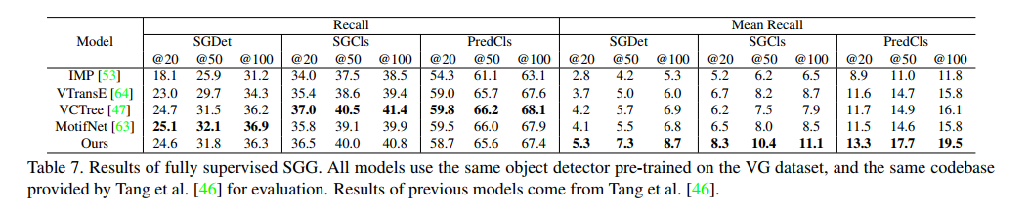
Results
既可以弱监督训练，也可以全监督训练；
全监督模型设置下，超过部分的 state-of –art 模型。
Notes:
全监督的结果

Slide 28
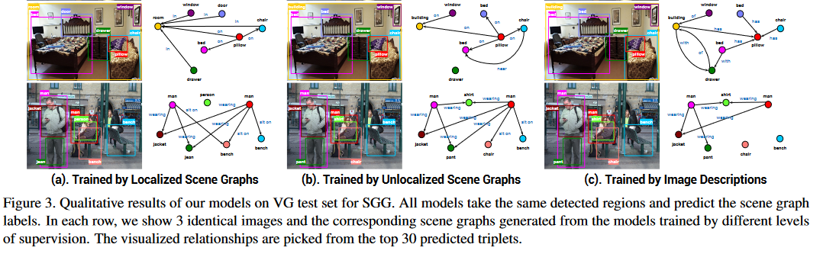
Results
由于场景图和图像标题中谓词分布的不同，使用场景图训练的模型倾向于预测一组不同的谓词。（on; has）
常识推理的错误: 两个man wear 同一个 jacket.

Slide 29
Conclusion2

Slide 30
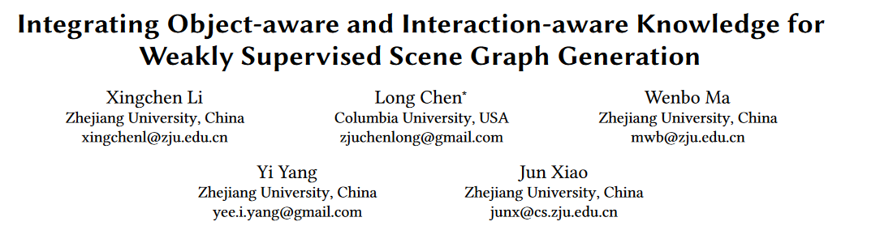
Paper3 MM22

Slide 31
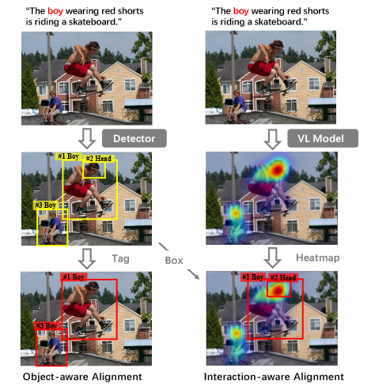
Motivation
ICCV21的方法启发式基于规则的算法，通过简单地将实体词与预测的类别标签匹配。会忽略交互语义，无法区分正在玩滑板的男孩“(即box1)和另一个坐着的男孩(box3)”。
1)对象一致:region区域与实体具有相同的对象类别标签。2)关系一致:region区域对与实体对具有相同的交互(即视觉关系) (忽略了视觉关系的交互)。考虑上述的两个一致性，建立一个更好的伪标签。
用视觉语言预训练模型学习关系，对于标题中的每个文本标记，构造一个激活映射，它定量地度量这个文本标记和图像位置之间的相关性。
Mingfei Gao, Chen Xing, Juan Carlos Niebles, Junnan Li, Ran Xu, Wenhao Liu, and Caiming Xiong. 2021. Towards Open Vocabulary Object Detection without Human-provided Bounding Boxes.

Slide 32
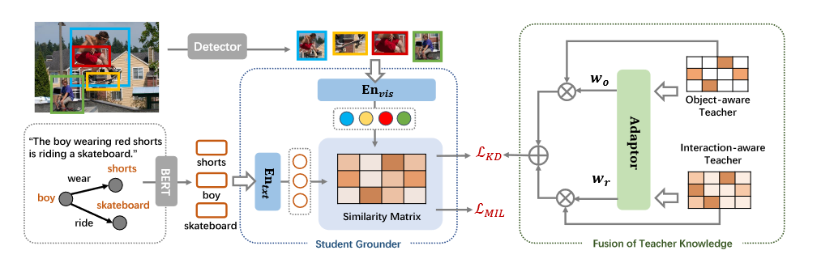
Method
1. Grounding Baseline with MIL Loss
文本特征和视觉区域特征相似度矩阵，并用多实例学习损失对齐文本和视觉区域；
2. 集成外部知识 L_KD
object-aware: 文本主语谓语和目标检测器label的主语谓语匹配。
Interaction-aware:
Notes:
Ground module的baseline。 怎么生成的目标检测器的label。

Slide 33
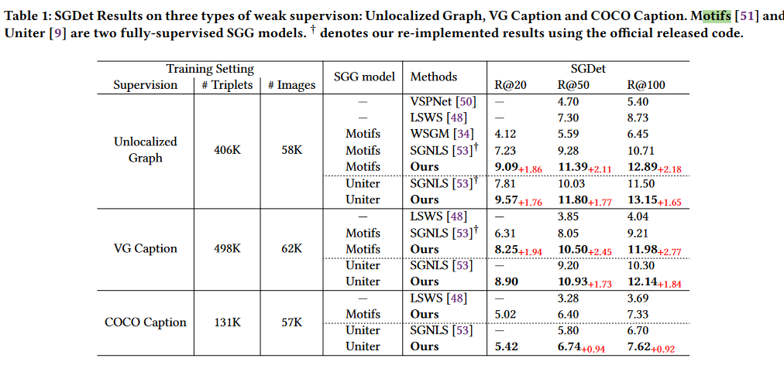
Results

Slide 34
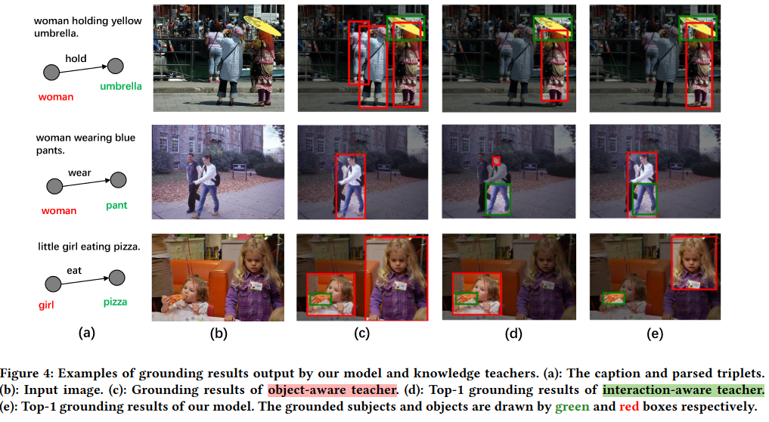
Results
Notes:
C是object-aware
D是 interaction aware。

Slide 35
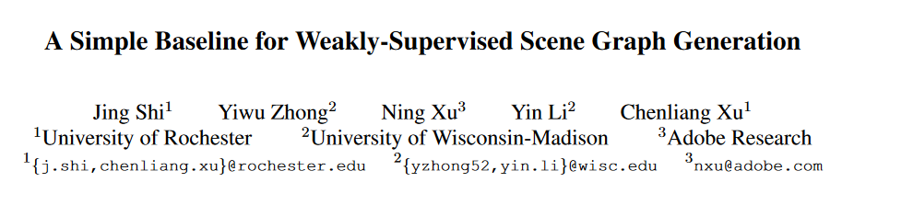
Paper 4 ICCV21

Slide 36
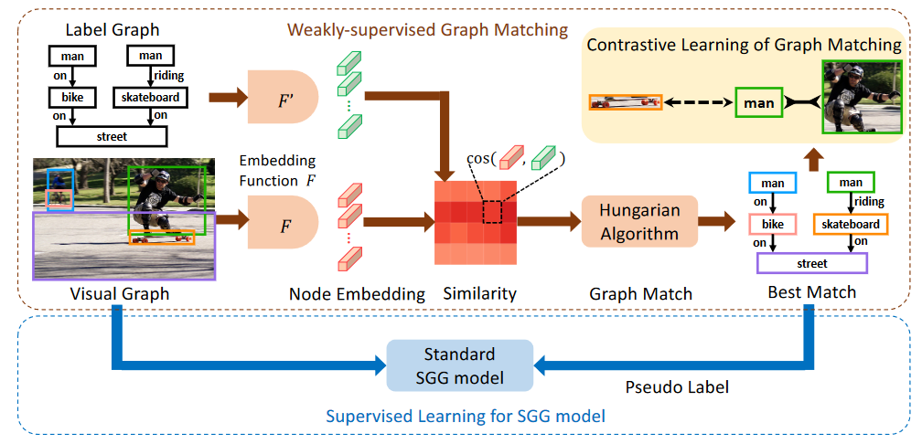
Model
和前面的区别：将产生伪标签的过程建模为弱监督图匹配，利用对比损失优化。
Notes:
匹配损失是一起训 还是单独训。

Slide 37
Thanks!

